Slide 1
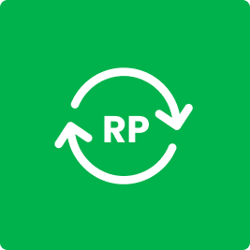



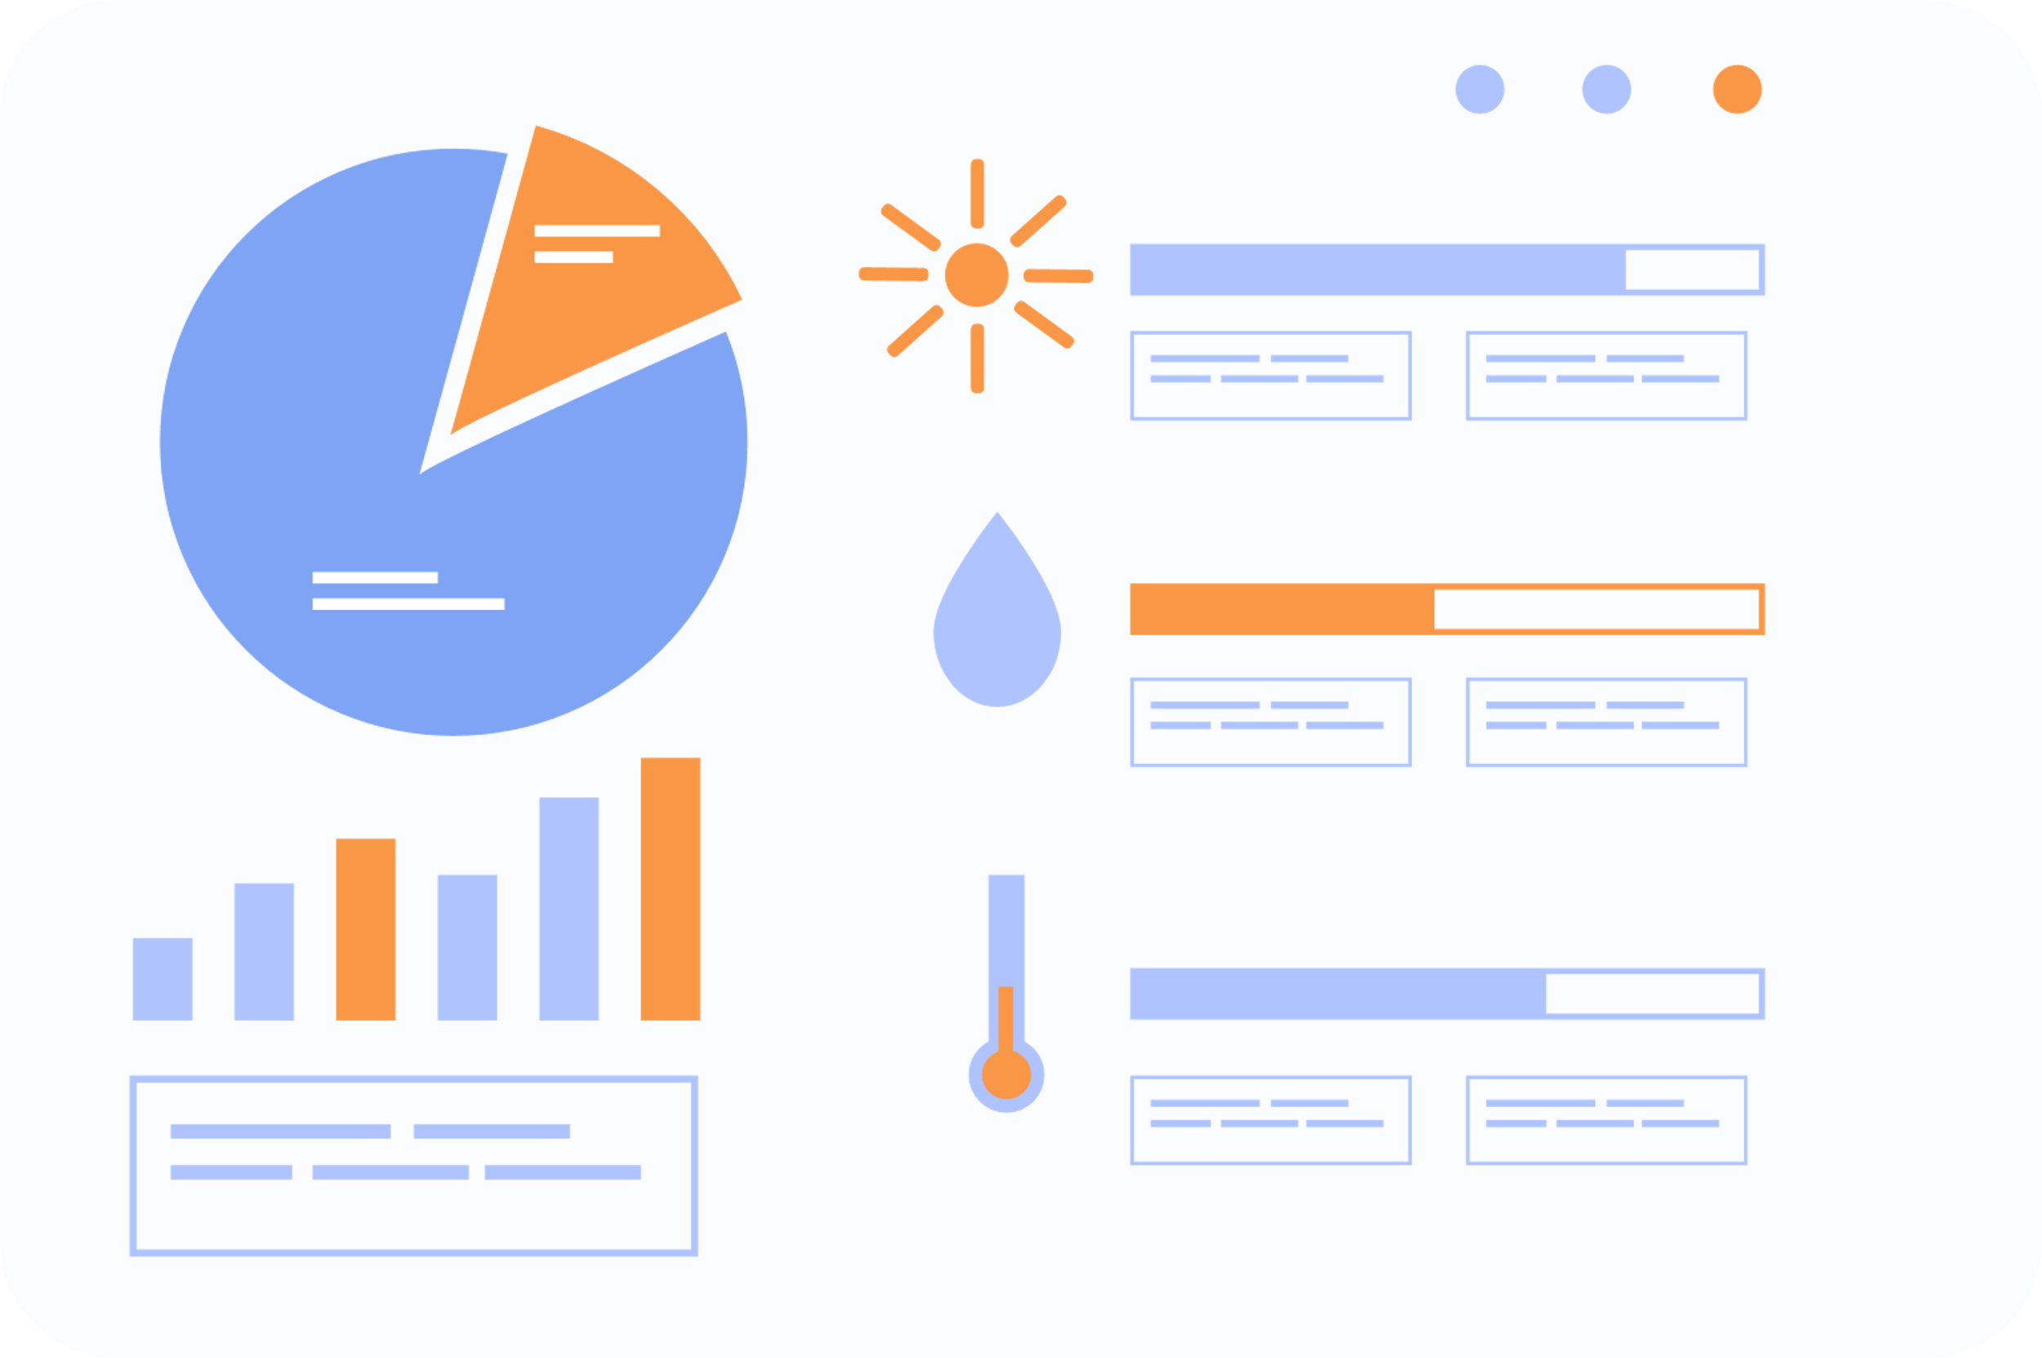


Slide 2


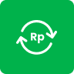
Team Presiden
Ternavest
Invest – Bangun - Untung
Nanang Arifudin
Arief Zuhri
D4 Teknologi Rekayasa
Perangkat Lunak
D4 Teknologi Rekayasa
Perangkat Lunak
Hubertus Rino Augenio
D4 Teknologi Rekayasa Perangkat Lunak

Slide 3
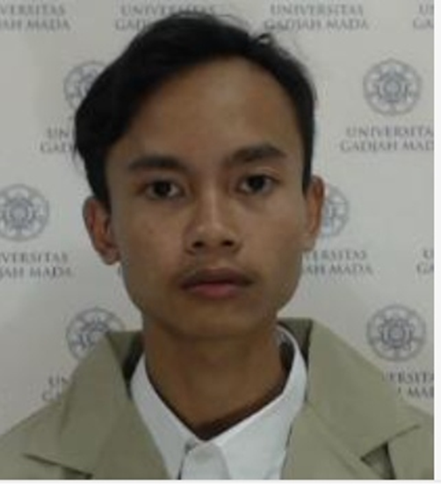
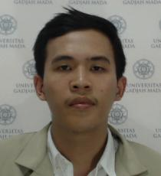
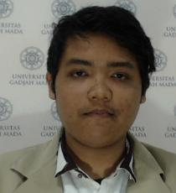

Team Presiden
“
Nanang Arifudin
Arief Zuhri
D4 Teknologi Rekayasa
Perangkat Lunak
D4 Teknologi Rekayasa
Perangkat Lunak
Hubertus Rino Augenio
D4 Teknologi Rekayasa Perangkat Lunak

Slide 4

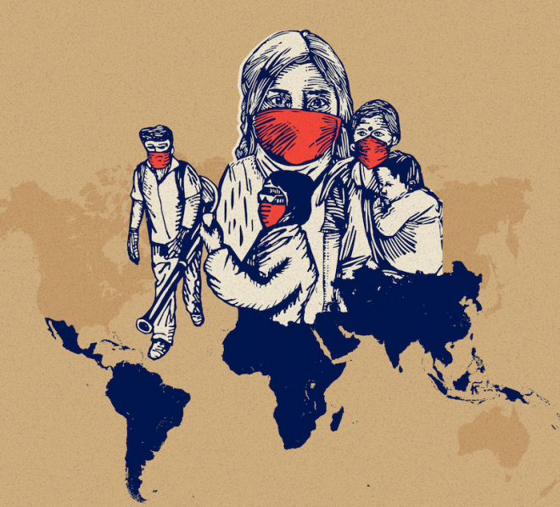
Akibat pandemi, sektor peternakan hanya tumbuh 2,86% melambat dari Q1 2019 yang tumbuh 7,96%. Dalam hal pemenuhan kebutuhan daging khususnya sapi selalu terdapat kesenjangan luar biasa. Kebutuhan daging nasional sebesar 650.000 ton per tahun atau setara 3,8-3,9 juta ekor sementara itu jumlah populasi sapi potong hingga tahun 2019 hanya sebanyak 17.118.650 ekor
“
*Ir Didiek Purwanto IPU
Ketua Umum Pengurus Besar Ikatan Sarjana Peternakan Indonesia (ISPI),

Slide 5
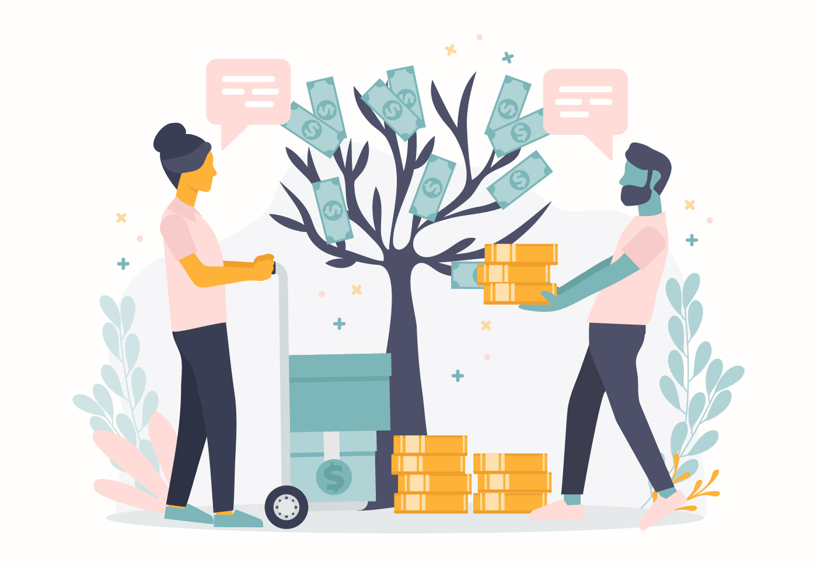
Latar Belakang
Investasi Peternakan
Dampak Pandemi
Pandemi COVID-19 yang sudah lebih dari 12 bulan terjadi hingga saat ini memberikan dampak secara langsung dan dirasakan oleh semua lapisan masyarakat. Dampak dari pandemi hampir melemahkan sektor ekonomi dan membuat lesunya kegiatan ekonomi
Melihat situasi pandemi sekarang ini, banyak usaha yang mengalami permasalahan keuangan, sektor peternakan pun merasakan imbas dari usaha-usaha lain yang tutup dan bangkrut.
Padahal peran subsektor peternakan paling menonjol dalam pembentukan produk domestik bruto, penyerapan tenaga kerja, dan penyedia bahan baku industri.

Slide 6

Latar Belakang
Investasi Peternakan
Dampak Pandemi
Investasi mulai dikenal masyarakat awam dan bukan hal yang sulit di saat ini untuk memulai atau belajar dalam berinvestasi.
Investasi digital dapat menjadi sarana dalam dalam memperoleh modal bagi pelaku bisnis dengan menggandeng investor yang berminat untuk mendanai usaha.
Keberhasilan usaha ternak di Indonesia dapat dikatakan menjadi tren berkembangnya investasi ternak. Budidaya ternak yang tidak membutuhkan modal besar dan keahlian khusus tertentu dapat menjanjikan untung jika dikelola dengan tepat secara kolektif.
Ternavest Hadir

Slide 7
Investasi Peternakan
Namun, karena sebagian besar peternak kesulitan dalam memperoleh modal dan pengelolaan yang minim, banyak membuat peternakan menjadi kekurangan modal hingga terpaksa menutup usahanya.
Solusi
Ternavest Hadir
Ternavest menjadi solusi dalam berinvestasi ternak secara mudah dan membantu peternak untuk mendapatkan permodalan dengan menggandeng masyarakat yang ingin melakukan investasi dalam bisnis peternakan
Sektor peternakan menyumbang peran dalam meningkatkan ketahanan pangan dan kemandirian untuk mencukupi kebutuhan hewani.
Namun, karena sebagian besar peternak kesulitan dalam memperoleh modal dan pengelolaan yang minim, banyak membuat peternakan menjadi kekurangan modal hingga terpaksa menutup usahanya.
Ternavest hadir untuk mewujudkan peran dan sinergi antarsubjek baik dari peternak, konsumen, dan investor untuk mewujudkan pengembangan dan kemandirian pangan khususnya sumber hewani bagi kesejahteraan bangsa.

Slide 8

Manfaat
Ternavest diharapkan bisa memberikan banyak manfaat kepada para peternak dan masyarakat di seluruh Indonesia, di antaranya:
Menyediakan sarana berinvestasi yang mudah bagi peternak dan masyarakat

Slide 9
Manfaat
Ternavest diharapkan bisa memberikan banyak manfaat kepada para peternak dan masyarakat di seluruh Indonesia, di antaranya:
Meningkatkan kesejahteraan masyarakat dengan mendapatkan keuntungan melalui investasi

Slide 10
Manfaat
Ternavest diharapkan bisa memberikan banyak manfaat kepada para peternak dan masyarakat di seluruh Indonesia, di antaranya:
Membantu para peternak untuk mengembangkan usaha melalui penyaluran modal

Slide 11
Manfaat
Ternavest diharapkan bisa memberikan banyak manfaat kepada para peternak dan masyarakat di seluruh Indonesia, di antaranya:
Membantu calon peternak untuk memulai usaha beternak

Slide 12









Keunggulan Aplikasi
Adanya fitur laporan sehingga investor dapat mengontrol uang yang telah diinvestasikan digunakan untuk apa saja.
Biaya investasi ditentukan oleh peternak atau pengelola sehingga bisa memudahkan semua pihak.
Ukuran aplikasi yang relatif kecil dan tampilkan antarmuka yang ramah pengguna.
Verifikasi akun menggunakan KTP untuk mencegah terjadinya penipuan.
Kemudahan dalam mendaftar dan masuk aplikasi.
Masih sangat jarang jenis aplikasi investasi yang berfokus pada sektor peternakan.
Pada setiap proyek terdapat periode atau durasi proyek serta ROI (Return on Investment).
Menjadi investor atau pengelola proyek relatif mudah.
Database memanfaatkan Firebase yang menawarkan layanan penyimpanan yang stabil dan waktu nyata.

Slide 13
Keunggulan Aplikasi
Adanya fitur laporan sehingga investor dapat mengontrol uang yang telah diinvestasikan digunakan untuk apa saja.
Biaya investasi ditentukan oleh peternak atau pengelola sehingga bisa memudahkan semua pihak.
Ukuran aplikasi yang relatif kecil dan tampilkan antarmuka yang ramah pengguna.
Verifikasi akun menggunakan KTP untuk mencegah terjadinya penipuan.
Kemudahan dalam mendaftar dan masuk aplikasi.
Masih sangat jarang jenis aplikasi investasi yang berfokus pada sektor peternakan.
Pada setiap proyek terdapat periode atau durasi proyek serta ROI (Return on Investment).
Menjadi investor atau pengelola proyek relatif mudah.
Database memanfaatkan Firebase yang menawarkan layanan penyimpanan yang stabil dan waktu nyata.

Slide 14







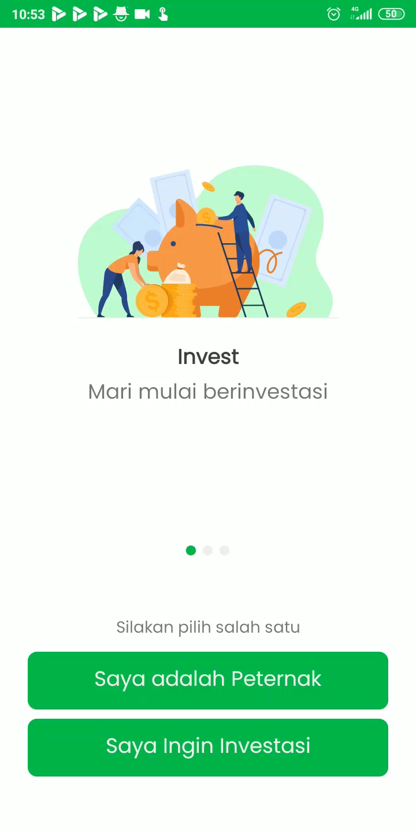
Pengembangan Aplikasi
Verifikasi yang lebih lengkap dengan foto
selfie dan KTP serta verifikasi 2 langkah
Tambah proposal bagi peternak
Menambah keamanan aplikasi
dengan mendaftarkan ke OJK
Terdapat notifikasi ketika ada peminat proyek dan ketika ada proyek baru.
Metode pembayaran yang
bervariasi dengan dompet digital.
Artikel yang berhubungan dengan
investasi untuk meyakinkan pengguna
Menambahkan map lokasi proyek
yang sedang dikerjakan

Slide 15






Demo Aplikasi

Slide 16
Terima Kasih

